Slide 1
2022 Synopsys ARC 盃 AIoT 設計應用競賽 決賽作品
嘿！你怎不戴口罩？ -口罩監督機器人
報告人- 交清小徑LA 沈俊宇、蔡雅婷、劉承昀、黃聖偉
2022/07/03

Slide 2
Agenda
作品概述
難點與創新
設計與實現
作品進度
測試結果
總結展望

Slide 3
Agenda
作品概述
難點與創新
設計與實現
作品進度
測試結果
總結展望

Slide 4
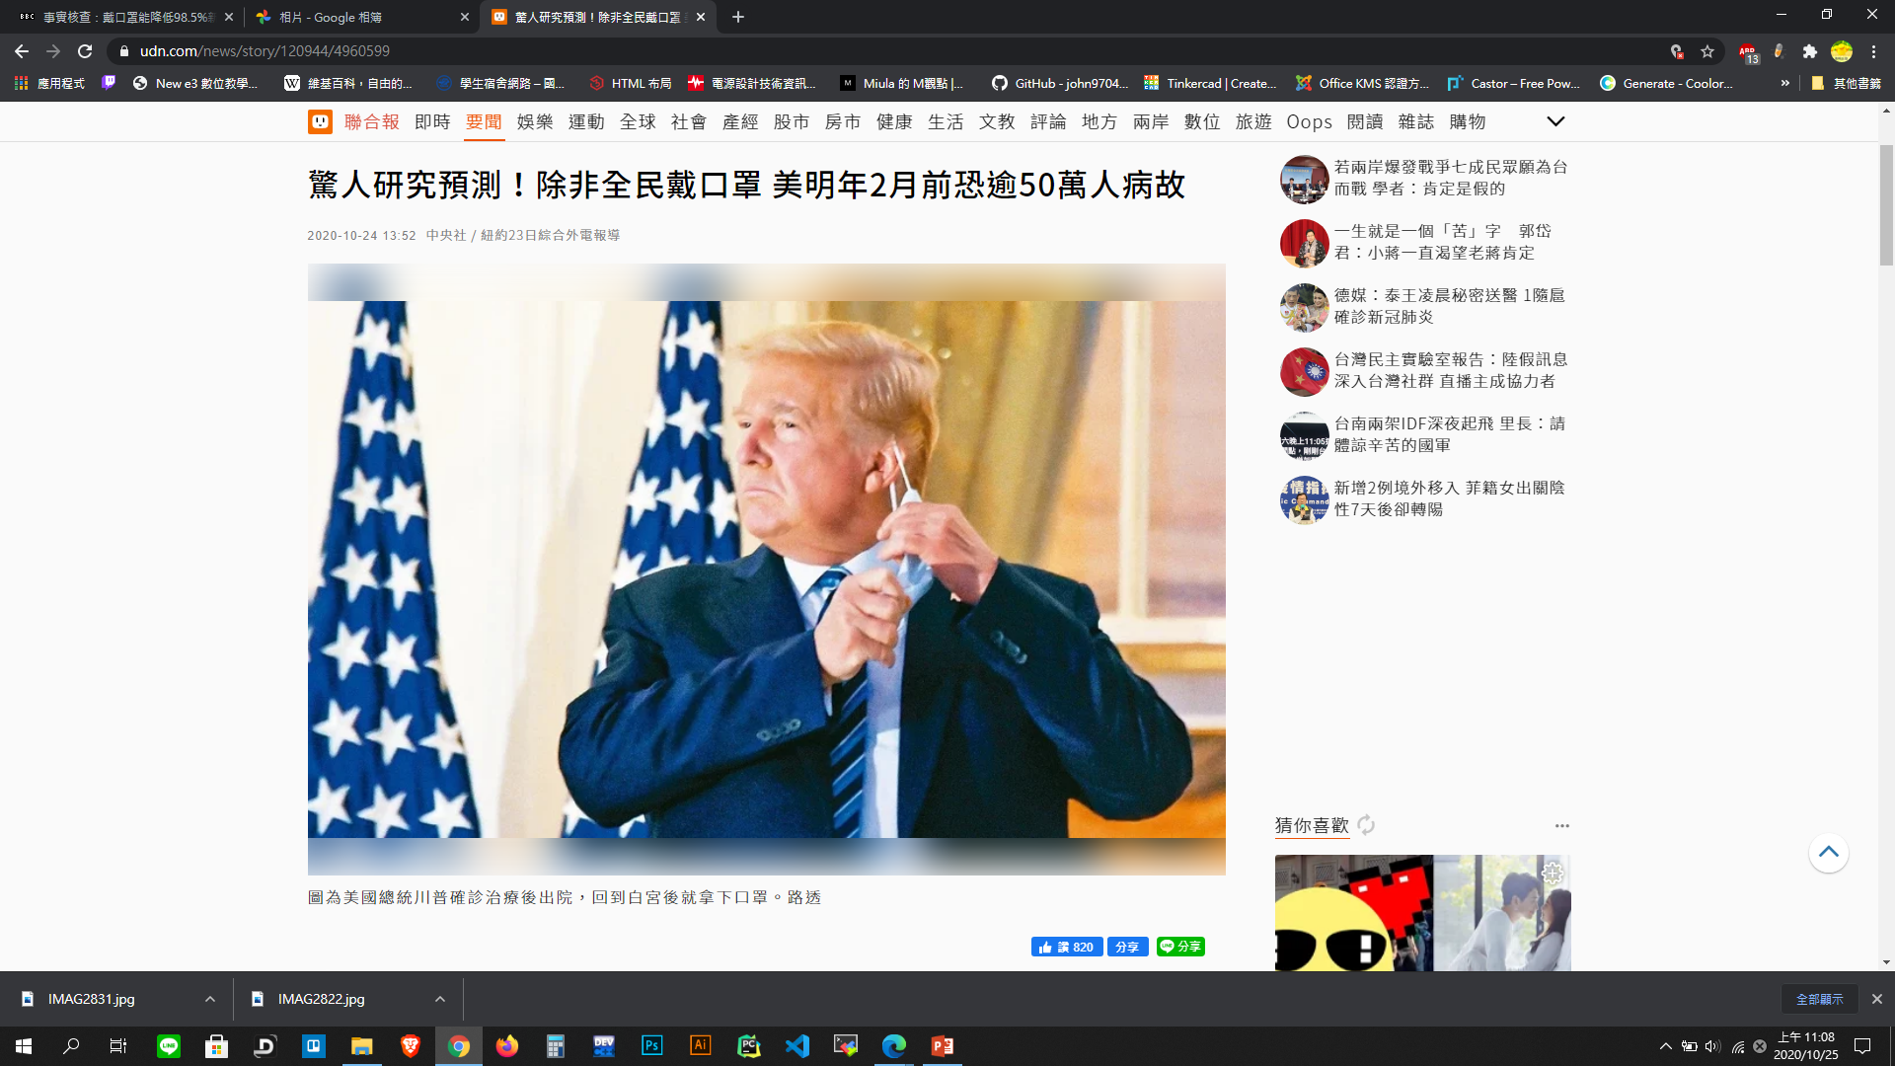
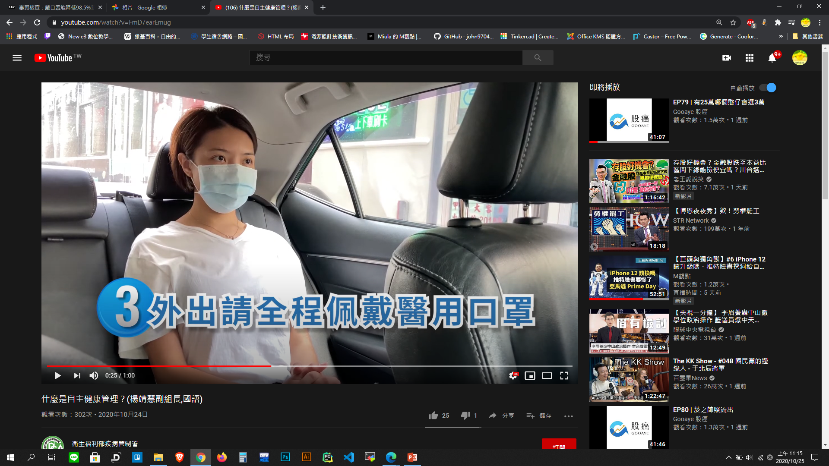
作品概述-關於動機
東大教授河岡義裕研究，戴外科口罩的人，發現減少47%病毒吸入量

Slide 5
作品概述
因此我們認為最佳的解決方法是
直接把口罩射在別人臉上
基於遠距照護醫療、好玩、話題性所發展出
口罩監督機器人

Slide 6
Agenda
作品概述
難點與創新
設計與實現
作品進度
測試結果
總結展望

Slide 7




難點與創新
難點：
口罩發射器運用
氣壓鋼瓶的控制
整合多個元件與開發板
訊號、驅動上的複雜度
EM9D開發板
多個物件的判斷

Slide 8







難點與創新
創新：
EM9D透過深度學習
判斷是否有戴口罩
強烈的未戴口罩警示功能
擴大議題影響範圍
移動、遠端遙控能力
與不同的防疫需求結合

Slide 9
難點與創新(文字)
難點：
口罩發射器運用剛氣壓鋼瓶的氣流開關控制
EM9D開發板在傳入圖片時，在多個物件的判斷
專案整合多個元件與開發板，在訊號整合、電源驅動上有不少的複雜度
創新：
在EM9D開發板平台，透過深度學習判斷是否確實有戴口罩。
透過直接對沒戴口罩的人發射口罩，來達成強烈的警示功能，並透過此裝置的話題性讓相關影片在社群中發酵，擴大議題影響範圍。
移動與遠端遙控能力讓作品成為一個平台，能與不同的防疫需求結合

Slide 10
Agenda
作品概述
難點與創新
設計與實現
作品進度
測試結果
總結展望

Slide 11

設計與實現-概述
Python訓練模型
以C++運行模型
口罩炮塔：
遙控砲塔方位仰角
遙控底盤
在ARC EM9D開發版上
用開發版上的相機與Yolo v3進行人臉辨識及口罩偵測
以pwm與
類比訊號溝通
以serial溝通
將bounding box與辨識結果傳給RPi
透過電腦遠端控制：
ARC EM9D開發版
以WiFi溝通
在RPi上運行ROS與電腦溝通

Slide 12
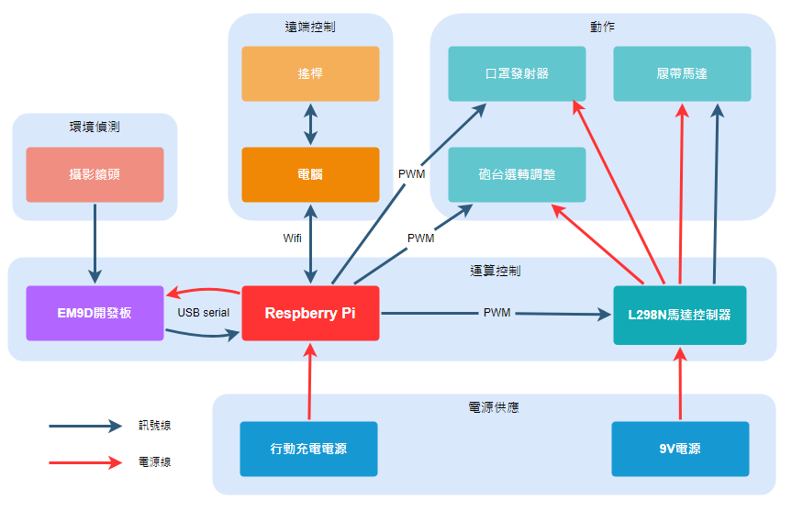
設計與實現-專案架構圖

Slide 13
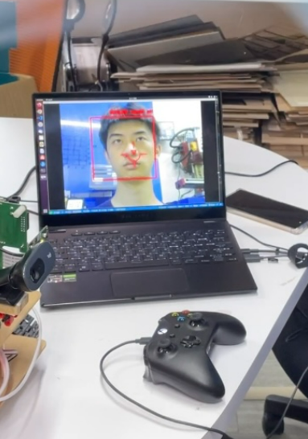
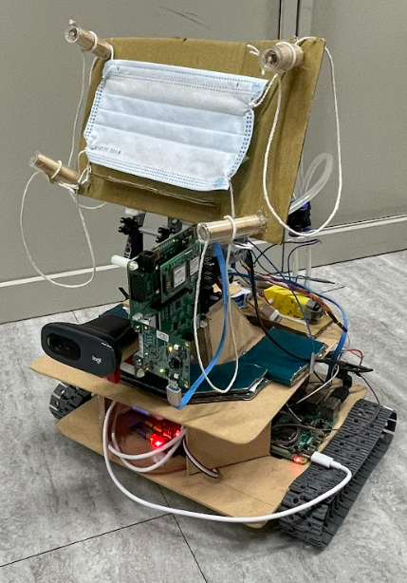
設計與實現
遠端平台辨識介面
口罩發射砲台
砲台移動軸
ARC開發版
口罩發射馬達
馬達控制器
行充供電
樹梅派
PWM控制板
遠端控制搖桿
履帶

Slide 14
Agenda
作品概述
難點與創新
設計與實現
作品進度
測試結果
總結展望

Slide 15
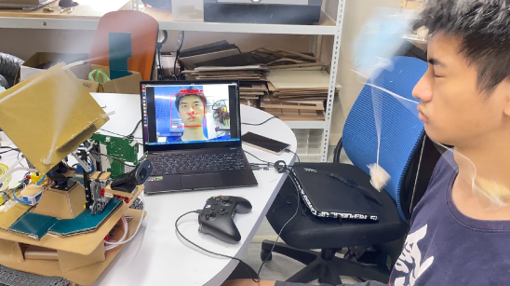
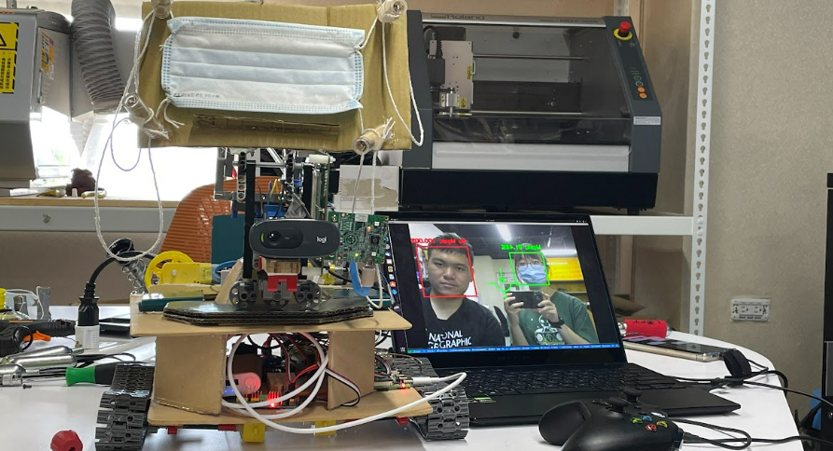
作品進度
專案已整合完成
其中訊號整合及電源供應已能穩定運作
但在口罩發射上的精準度仍有進步空間
透過WIFI無線連接的功能已經完善，可以辨識口罩與遠端控制口罩機器人
口罩發射精準度仍有進步空間
專案總攬

Slide 16
Agenda
作品概述
難點與創新
設計與實現
作品進度
測試結果
總結展望

Slide 17
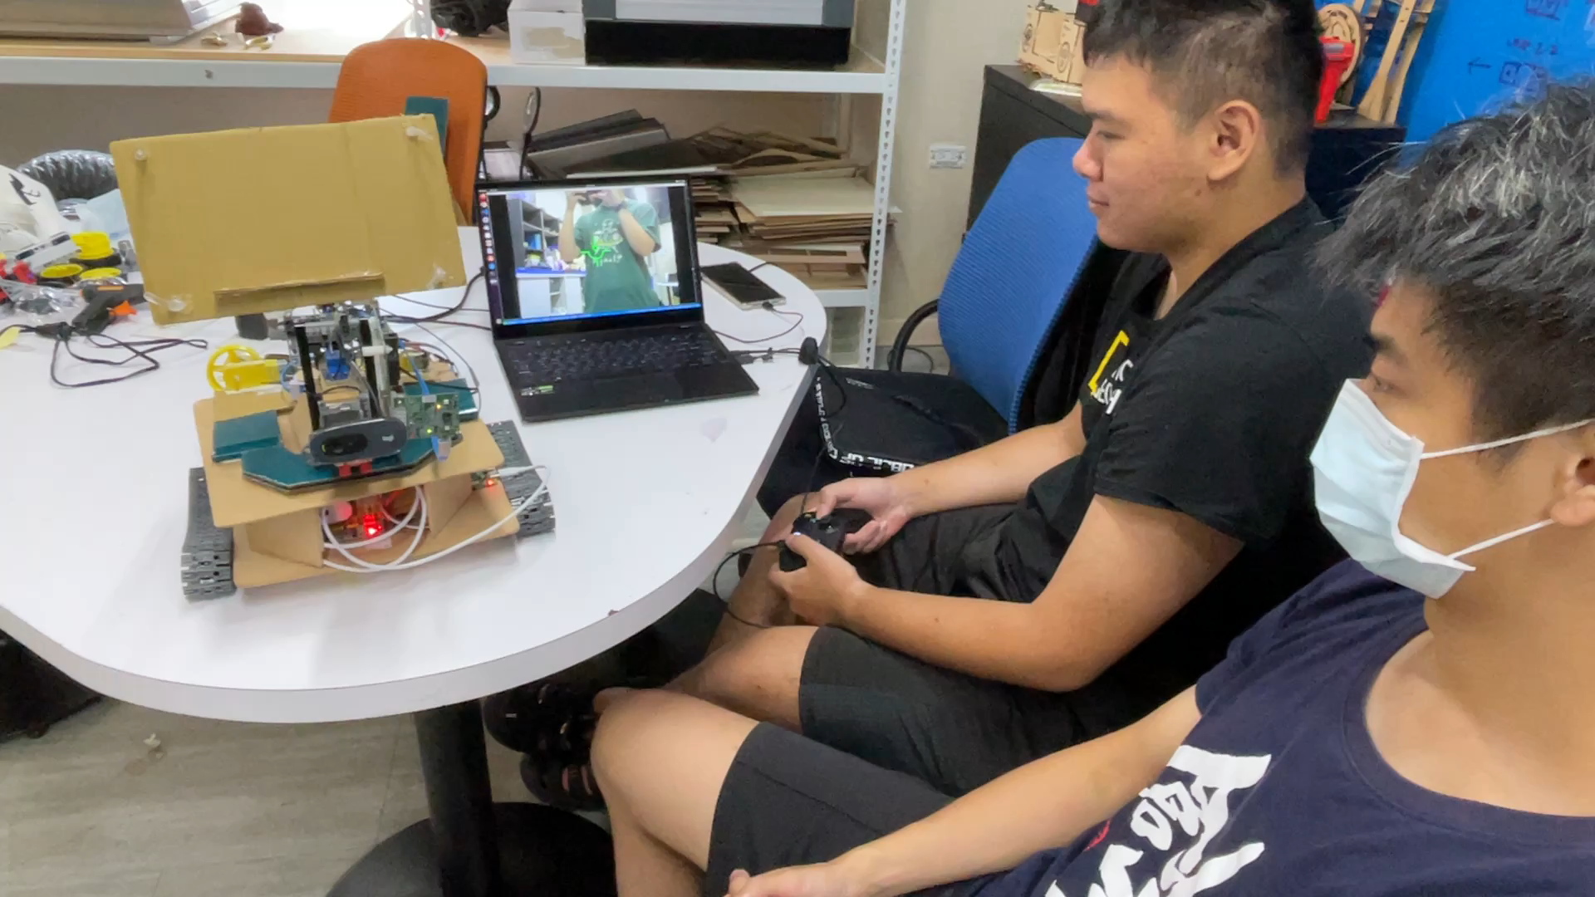
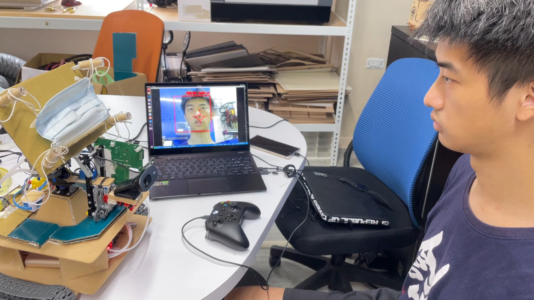
測試結果（影片）
機器人移動與臉部抓取無線測試
口罩辨識與噴射測試

Slide 18
Agenda
作品概述
難點與創新
設計與實現
作品進度
測試結果
總結展望

Slide 19
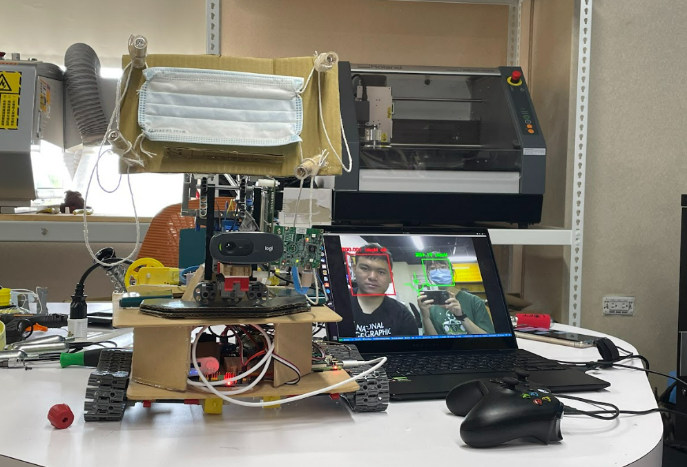
總結展望
讓本次專案成為一個平台，透過移動與遠端遙控能力，在未來能透過各種感測元件，與不同的防疫需求結合

